Slide 1
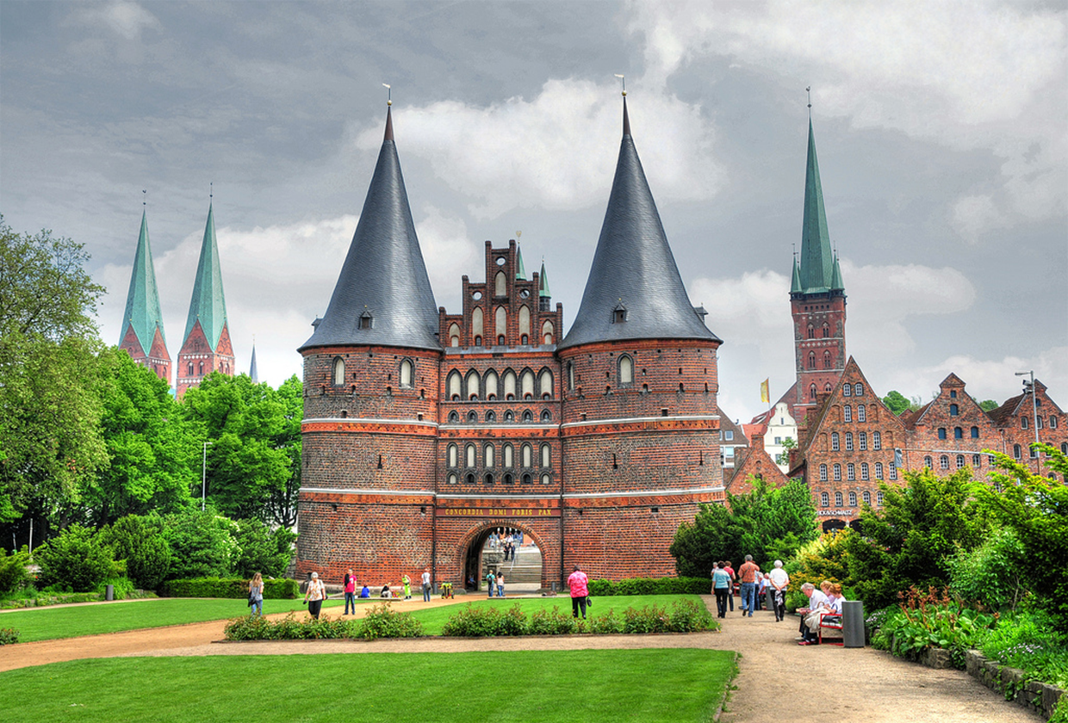
18. Internationale Tagung der Deutschlehrer:innen
www.idt-2025.de
© LTM
28. Juli bis 01. August 2025
Notes:
Deckblatt (Anordnung optional)

Slide 2
Notes:
Vorlage grüner Hintergrund

